Slide 1
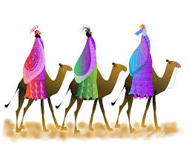
Cabalgata Reyes 2015 ¡COLABORA CON NOSOTROS!
Si quieres colaborar en la decoración de nuestra carroza, envía un e-mail entre el 1 y el 5 de diciembre al buzón del AMPA (consultas@ampa-winstonchurchill.es), las solicitudes se atenderán por orden de llegada.
Te informaremos más adelante sobre dónde y cuándo nos puedes ayudar (algún día de la primera semana de enero).

